Slide 1
UNIVERSIDAD DE LAS FUERZAS ARMADAS – ESPE
DEPARTAMENTO DE CIENCIAS DE LA VIDA Y DE LA AGRICULTURA
CARRERA DE INGENIERÍA EN BIOTECNOLOGÍA
“Implementación de un modelo para predecir la resistencia a carbapenémicos en Klebsiella pneumoniae mediante un algoritmo de Machine Learning”
Elaborado por:
Michelle Marcela Paredes Escobar
Director del Proyecto:
Dr. Marcelo Rodrigo Grijalva Silva M.D., PhD.
Sangolquí - 2021

Slide 2
CONTENIDO
INTRODUCCIÓN
OBJETIVOS
Hipótesis
METODOLOGÍA
Resultados Y discusión
Conclusiones y recomendaciones

Slide 3
CONTENIDO
INTRODUCCIÓN
OBJETIVOS
Hipótesis
METODOLOGÍA
Resultados Y discusión
Conclusiones y recomendaciones

Slide 4
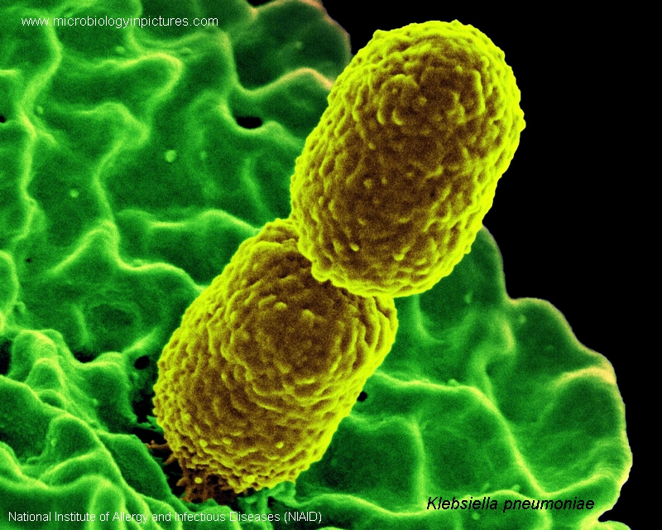
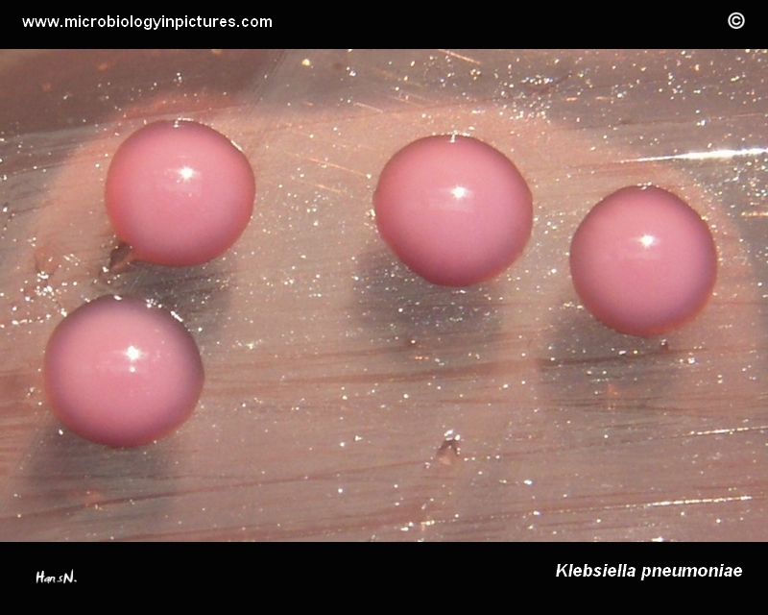
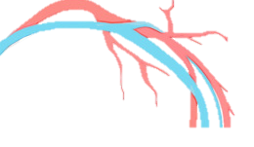
INTRODUCCIÓN
Klebsiella pneumoniae
A
B
Pacientes de riesgo:
neonatos, tercera edad, personas inmunodeprimidas
Catéter e intervenciones quirúrgicas
Unidades de cuidados
intensivos
Figura 1. K. pneumoniae. A) Microscopio electrónico de barrido. B) Colonias en agar MacConkey (Microbiology in Pictures, 2019)
Figura 2. Infecciones provocadas por K. pneumoniae

Slide 5
INTRODUCCIÓN
Resistencia a los antimicrobianos
Beta lactámicos
Penicilinas
Cefalosporinas
Carbapenémicos
Monobactámicos
Figura 3. Mecanismo de acción de los Beta lactámicos (Kapoor, 2017).
Figura 4. Línea de tiempo del primer uso de los antibióticos carbapenémicos (Mills & Lee, 2019).

Slide 6
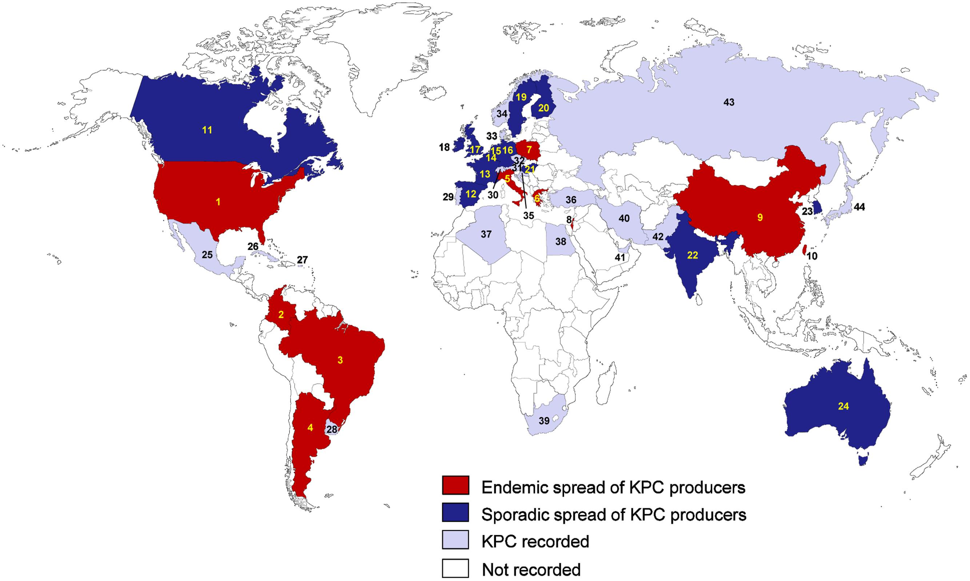
INTRODUCCIÓN
Distribución e importancia clínica
Costos de atención médica
Ambiente hospitalario
Tasa de mortalidad
Figura 5. Distribución global de K. pneumoniae productora de KPC (Lee et al, 2016).

Slide 7
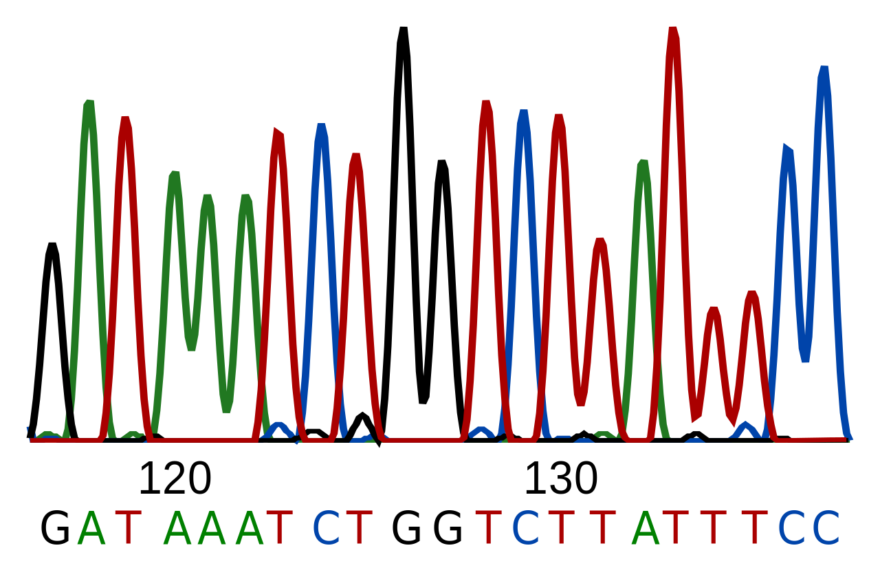
INTRODUCCIÓN
Métodos de diagnóstico tradicionales
Inteligencia artificial como apoyo a los métodos tradicionales
Bacterias aisladas de pacientes
Prescripción apropiada
Secuencias de ADN
Inteligencia artificial
Análisis microbiológicos
Muestras ambientales
Secuencias con nuevos genes de resistencia
Análisis moleculares

Slide 8
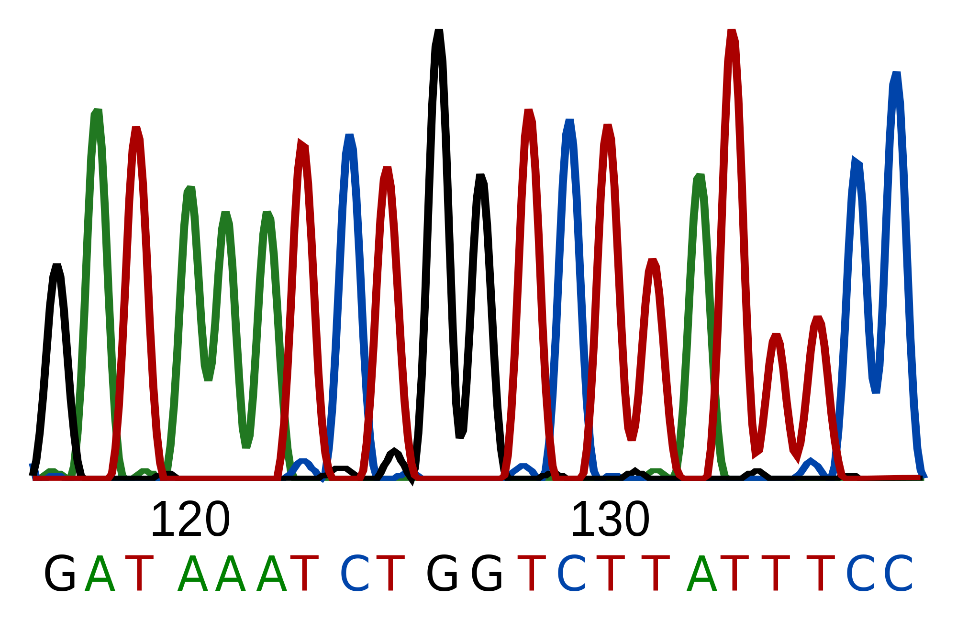
INTRODUCCIÓN
Machine Learning (ML)
Es un perro
Es un gato
Entrada
Extracción de características
Clasificación
Salida
Benigno
Maligno
Entrada
Extracción de características
Clasificación
Salida
Sensible
Resistente
Entrada
Extracción de características
Clasificación
Salida
Figura 6. Diagrama del funcionamiento de un algoritmo de ML

Slide 9
INTRODUCCIÓN
Machine Learning (ML)
Aprendizaje supervisado
Aprendizaje no supervisado
Entrada
Etiquetas
Datos de entrada
Perro
Perro
Gato
Perro
Gato
Gato
En el aprendizaje supervisado, el modelo se entrena para aprender el mapeo entre entrada y salida
El aprendizaje supervisado
contiene la variable de salida
El aprendizaje no supervisado
no contiene la variable de salida
En el aprendizaje no supervisado, el modelo aprende el patrón sin ningún entrenamiento

Slide 10
INTRODUCCIÓN
Aprendizaje supervisado
Fase de entrenamiento:
Etiqueta
Algoritmo de Machine Learning
Imagen
Extracción de características
Características
Fase de prueba:
Imagen
Extracción de características
Características
Modelo entrenado
Etiqueta
Figura 7. Fases del algoritmo de ML supervisado
Clasificación
Regresión
Figura 8. Tipos de aprendizaje supervisado (Guru, 2021)

Slide 11
INTRODUCCIÓN
Árboles de decisión (DT)
Extreme Gradient Boosting (XGBoost)
Figura 9. Estructura de un árbol de decisión
Ampliamente utilizado en diversos campos
Excelentes resultados incluso con un set de datos pequeño
Utiliza menos recursos computacionales
Figura 10. Generación de un árbol de decisión

Slide 12
INTRODUCCIÓN
Característica de aprendizaje para el estudio de genomas
Estudios de asociación de genoma (GWAS) en bacterias
Sensibles a antimicrobianos
Resistentes a antimicrobianos
Genotipo
Fenotipo
Polimorfismos de nucleótido simple (SNPs)
Presencia/ausencia de genes
K-mers
Figura 11. GWAS en bacterias (Falush, 2016).

Slide 13
INTRODUCCIÓN
Unitigs
Figura 12. Construcción de un gráfico De Brujin compactado (Jaillard et al., 2018).

Slide 14
CONTENIDO
INTRODUCCIÓN
OBJETIVOS
Hipótesis
METODOLOGÍA
Resultados Y discusión
Conclusiones y recomendaciones

Slide 15
OBJETIVOS
OBJETIVO GENERAL
Implementar un modelo para predecir la resistencia a carbapenémicos en Klebsiella pneumoniae mediante un algoritmo de Machine Learning.

Slide 16
OBJETIVOS
OBJETIVOS ESPECÍFICOS
Obtener un set de datos con las secuencias del genoma de Klebsiella pneumoniae y el fenotipo de resistencia.
Realizar el preprocesamiento del set de datos con las secuencias del genoma Klebsiella pneumoniae.
Elaborar un modelo de Machine Learning basado en Extreme Gradient Boosting (XGBoost).
Analizar la sensibilidad del modelo para predecir la resistencia a carbapenémicos de Klebsiella pneumoniae.

Slide 17
CONTENIDO
INTRODUCCIÓN
OBJETIVOS
Hipótesis
METODOLOGÍA
Resultados Y discusión
Conclusiones y recomendaciones

Slide 18
HIPÓTESIS
El modelo basado en Machine Learning es capaz de predecir la resistencia a carbapenémicos a partir de secuencias del genoma de Klebsiella pneumoniae.

Slide 19
CONTENIDO
INTRODUCCIÓN
OBJETIVOS
Hipótesis
METODOLOGÍA
Resultados Y discusión
Conclusiones y recomendaciones

Slide 20
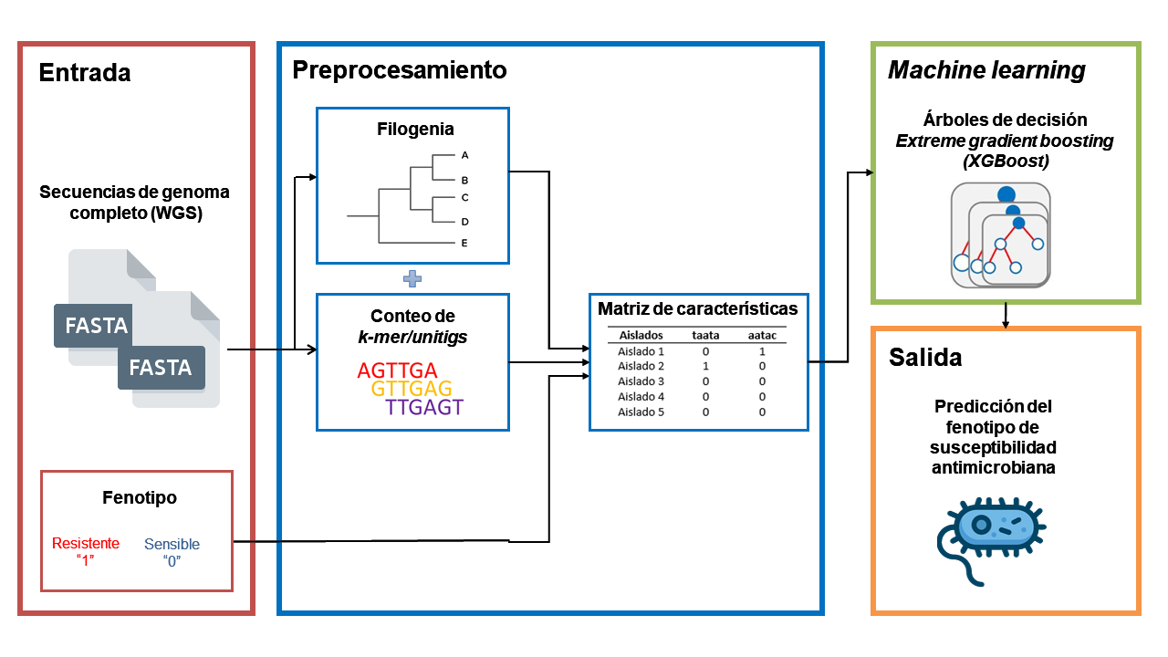
METODOLOGÍA
Esquema de desarrollo

Slide 21
METODOLOGÍA
HARDWARE
Hardware
Se utilizó una computadora personal
Memoria RAM de 16 GB
Procesador Intel® Core™ i5 CPU 2.50 GHz con 4 núcleos
Disco duro de 500 GB
SOFTWARE
Se utilizó el sistema operativo GNU/Linux.
Se realizaron scripts en Perl, C++ y Python el preprocesamiento y entrenamiento del modelo.
Todos los análisis estadísticos se realizaron con R Studio.
Software

Slide 22
METODOLOGÍA
Set de datos
Tabla 1. Parámetros de búsqueda de genoma de K. pneumoniae en PATRIC.
Tabla 2. Etiquetas de la variable de salida
Antibióticos seleccionados
Aislados | Categoría
Organismo | Klebsiella pneumoniae
Estatus | WGS
Resistencia | Susceptible, resistente
Hospedero | Homo sapiens
Calidad | Buena
Fenotipo | Etiqueta
Resistente | “1”
Sensible | “0”
Imipenem
Meropenem

Slide 23
METODOLOGÍA
Obtención de unitigs
Construcción de la filogenia
GWAS
Preprocesamiento de las secuencias de genoma completo
Tabla 3. Ejemplo de la matriz presencia/ausencia de unitigs el aprendizaje del modelo
Aislados | taata | aatac | acctg | cctgc
Aislado 1 | 0 | 1 | 1 | 0
Aislado 2 | 1 | 0 | 1 | 0
Aislado 3 | 0 | 0 | 0 | 0
Aislado 4 | 0 | 0 | 0 | 1
Aislado 5 | 0 | 0 | 1 | 1

Slide 24
METODOLOGÍA
Obtención de unitigs
Construcción de la filogenia
GWAS
Preprocesamiento de las secuencias de genoma completo
Unitig-counter
>seqA_contig1
accggccgagacagcgaaacaagatgccattgtccccggcctcctgctcc
Secuencias en formato
“fna” o “FASTA”
Construcción y compactación
DBG (k=31)
Conteo de unitigs a lo
largo del genoma
Figura 13. Obtención y conteo de unitigs por medio de unitg-counter (Jaillard et al., 2018).

Slide 25
METODOLOGÍA
Obtención de unitigs
Construcción de la filogenia
GWAS
Preprocesamiento de las secuencias de genoma completo
1. Anotación de genomas
Prokka
>seqA_contig1
accggccgagacagcgaaacaagatgccattgtccccggcctcctgctcc…
Sitio de unión al ribosoma
ARN de transferencia
2. Obtención pangenoma
Roary
seqA
seqB
3. Construcción del árbol
RAxML

Slide 26
METODOLOGÍA
Obtención de unitigs
Construcción de la filogenia
GWAS
Preprocesamiento de las secuencias de genoma completo
Pyseer
Coeficiente de parentesco
 | A | B | C | D
A | 1 | 0,2 | 0,5 | 0.8
B | 0,2 | 1 | 0,2 | 0,5
C | 0,5 | 0,2 | 1 | 0,5
D | 0,8 | 0,5 | 0,5 | 1
Fenotipo
$$Y=Xβ+Kμ+ ε$$
Genotipo
Residual
Árbol filogenético
Matriz de parentesco
K
Modelo lineal mixto (LMM)
Corrección de Bonferroni
>6,78x10⁻⁰⁸
Matriz de
características

Slide 27
METODOLOGÍA
Entrenamiento y evaluación del modelo
Entrenamiento
80%
Prueba
20%
Figura 14. División del set de datos, 80% entrenamiento, 20% prueba
Tabla 4. Parámetros de entrenamiento fijos y variables
 | Parametros fijos |  |  |  |  | Parámetros variables
 | Alpha | Submuestreo por columna | Sumuestreo por fila | Tasa de aprendizaje | Objetivo | Profundidad máxima | Validación cruzada
Experimento 1 | 1e-4 | 0.6 | 0.6 | 0.01 | binary:hinge | 3 | 5
Experimento 2 |  |  |  |  |  | 3 | 10
Experimento 3 |  |  |  |  |  | 4 | 5
Experimento 4 |  |  |  |  |  | 4 | 10

Slide 28
CONTENIDO
INTRODUCCIÓN
OBJETIVOS
Hipótesis
METODOLOGÍA
Resultados Y discusión
Conclusiones y recomendaciones

Slide 29
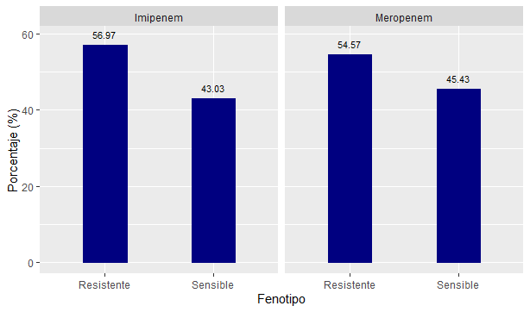
RESULTADOS Y DISCUSIÓN
Set de datos
Tabla 5. Resumen de fenotipos de susceptibilidad del set de datos.
Figura 15. Porcentaje de aislados de K. pneumoniae susceptibles reportados en el set de datos
Fenotipo | Imipenem | Meropenem
Resistente (“1”) | 237 | 227
Sensible (“0”) | 179 | 189
Total | 416 | 416

Slide 30
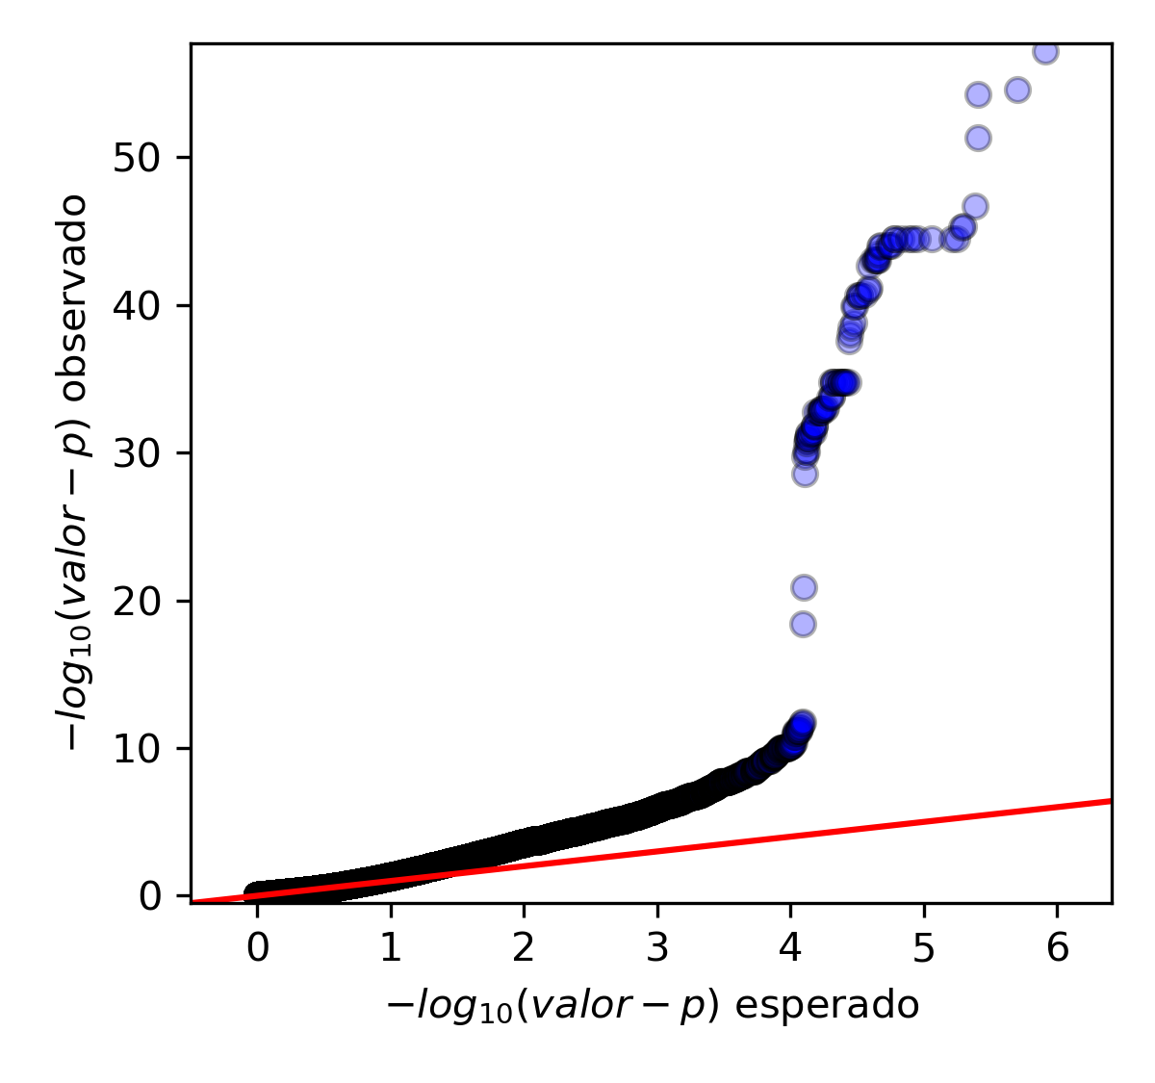
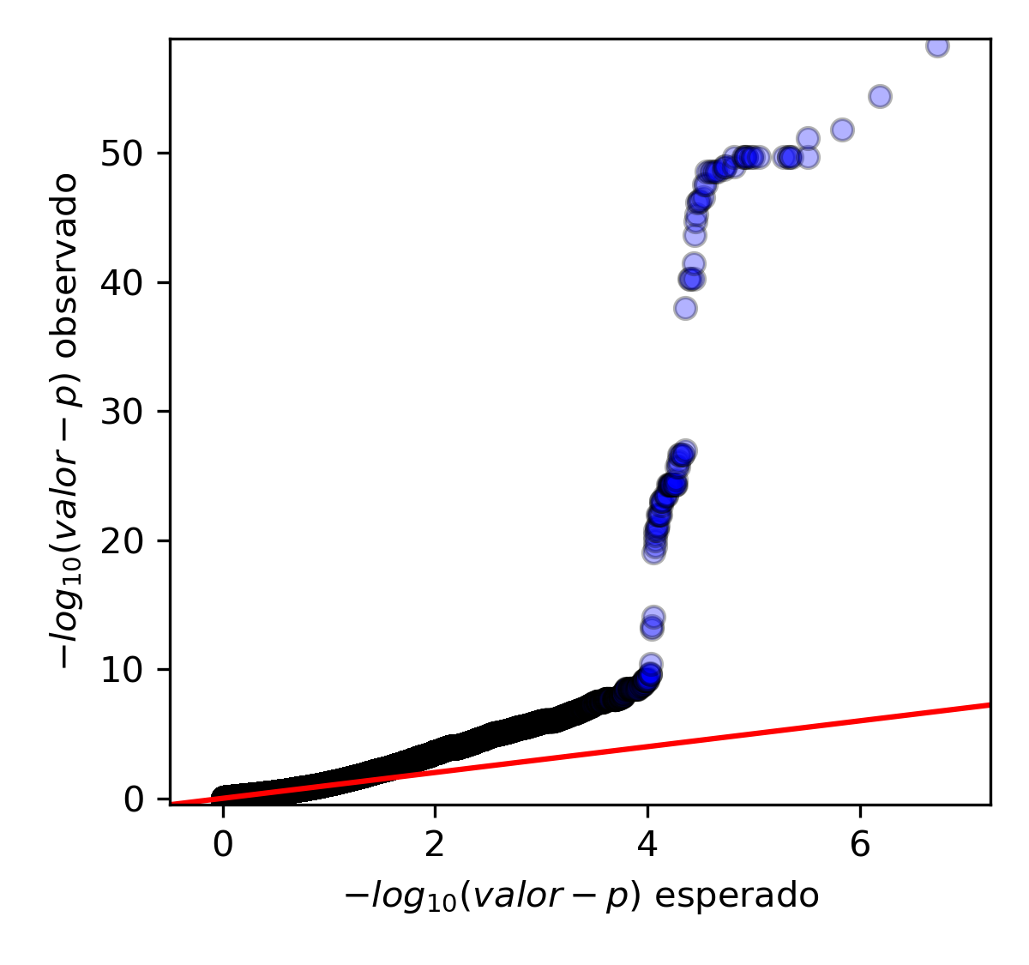
RESULTADOS Y DISCUSIÓN
Preprocesamiento de las secuencias de genoma completo
Figura 16. Gráfico Q-Q del análisis de GWAS entre el los unitigs de K. pneumoniae y el fenotipo de susceptibilidad a imipenem
Figura 17. Gráfico Q-Q del análisis de GWAS entre el los unitigs de K. pneumoniae y el fenotipo de susceptibilidad a meropenem
Características | 417
Características | 312

Slide 31
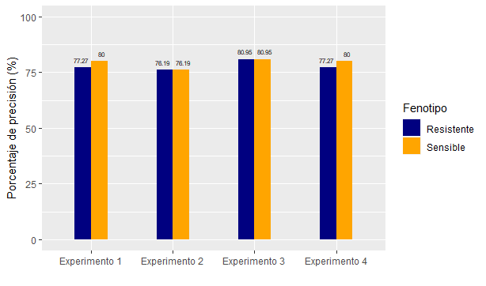
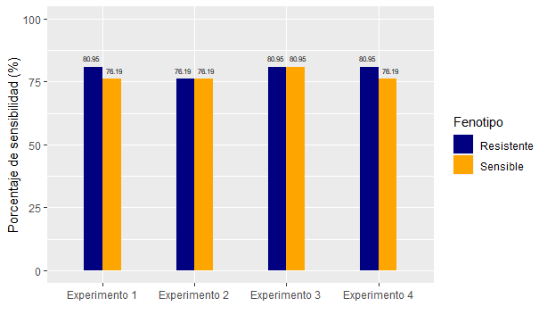
RESULTADOS Y DISCUSIÓN
Modelo de predicción de susceptibilidad a imipenem
Figura 18. Precisión de predicción de fenotipos resistentes y sensibles en los cuatro experimentos
Figura 19. Sensibilidad de predicción de fenotipos resistentes y sensibles en los cuatro experimentos

Slide 32
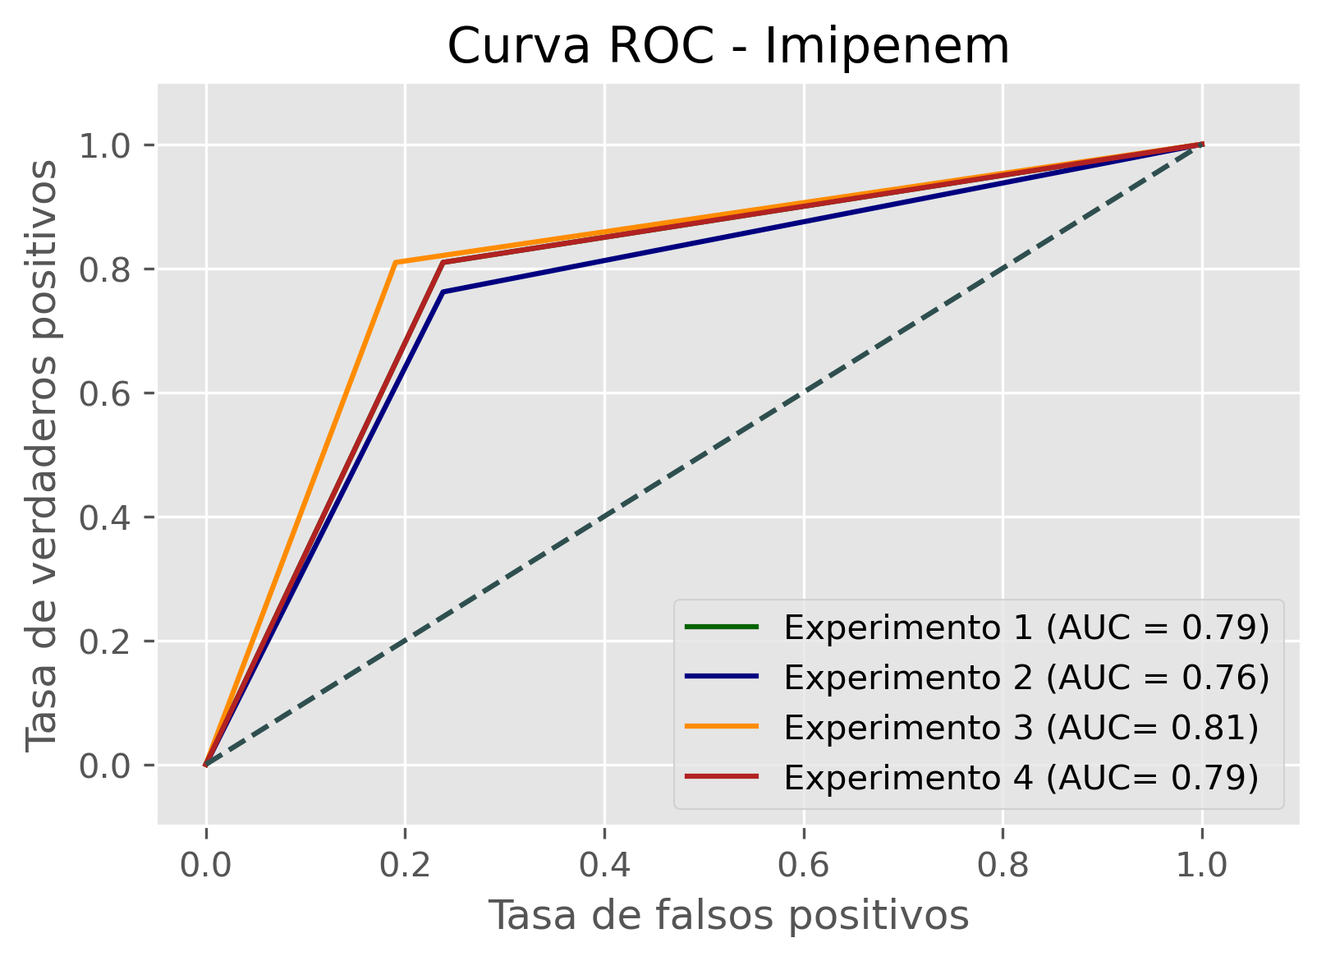
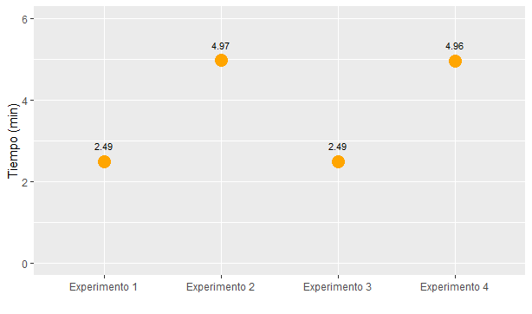
RESULTADOS Y DISCUSIÓN
Modelo de predicción de susceptibilidad a imipenem
Figura 20. Curva ROC y AUC de los cuatro experimentos
Figura 21. Tiempo de entrenamiento de los cuatro experimentos

Slide 33
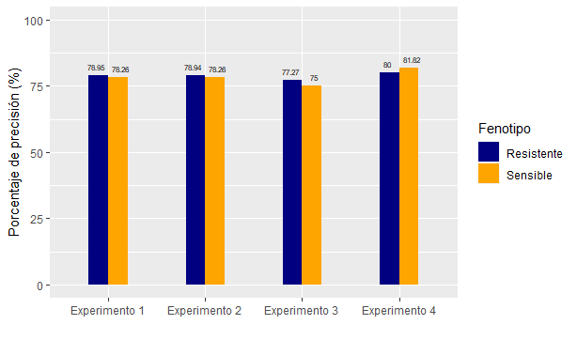
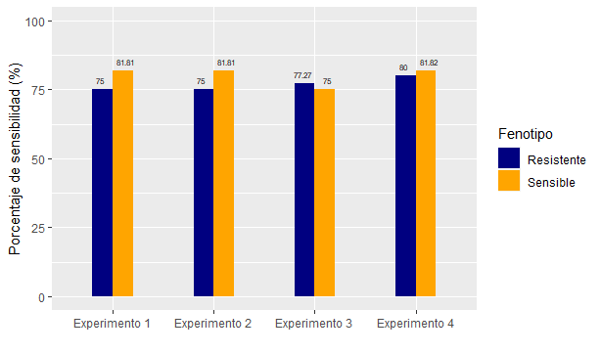
RESULTADOS Y DISCUSIÓN
Modelo de predicción de susceptibilidad a meropenem
Figura 22. Precisión de predicción de fenotipos resistentes y sensibles en los cuatro experimentos
Figura 23. Sensibilidad de predicción de fenotipos resistentes y sensibles en los cuatro experimentos

Slide 34
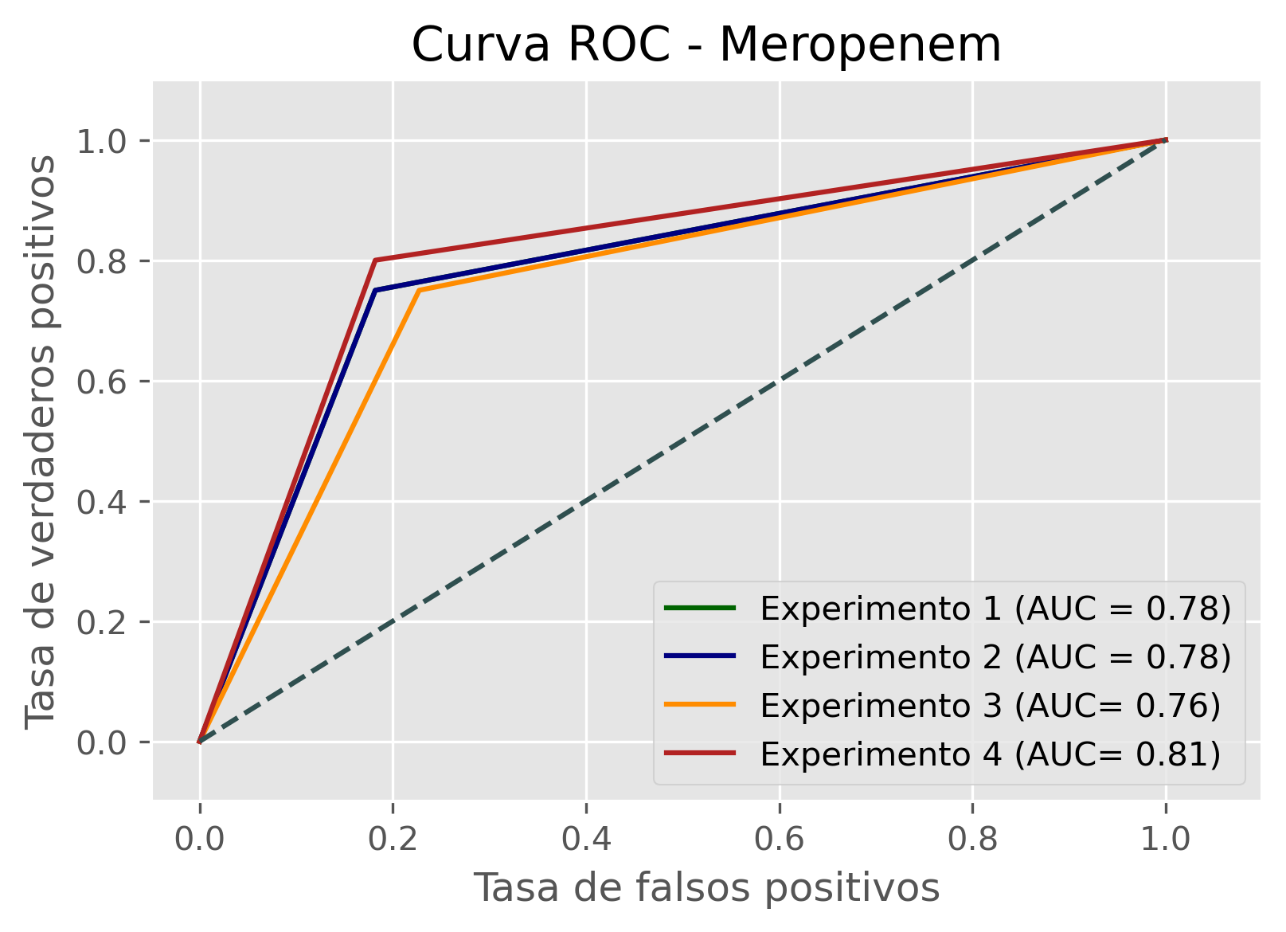
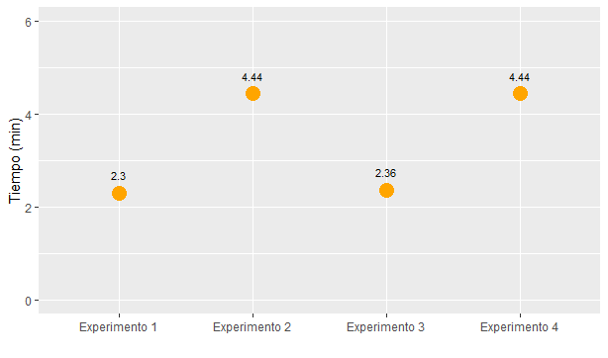
RESULTADOS Y DISCUSIÓN
Modelo de predicción de susceptibilidad a meropenem
Figura 24. Curva ROC y AUC de los cuatro experimentos
Figura 25. Tiempo de entrenamiento de los cuatro experimentos

Slide 35
CONTENIDO
INTRODUCCIÓN
OBJETIVOS
Hipótesis
METODOLOGÍA
Resultados Y discusión
Conclusiones y recomendaciones

Slide 36
CONCLUSIONES
El set de datos se conformó de forma proporcional para evitar el sesgo durante el entrenamiento hacia alguna de las dos clases.
Los GWAS son una herramienta eficiente para el preprocesamiento de secuencias y evitar el sobre ajuste.
Los mejores parámetros de entrenamiento para el modelo de predicción de susceptibilidad a imipenem fueron los expuestos en el experimento 3.
Los mejores parámetros de entrenamiento para el modelo de predicción de susceptibilidad a meropenem fueron los expuestos en el experimento 4.
Ambos modelos fueron entrenados con el algoritmo XGBoost con recursos computacionales estándar alcanzando métricas superiores al 80% y tiempos de entrenamiento menores a los 5 minutos.

Slide 37
RECOMENDACIONES
Construir la filogenia es un servidor o RAxML a través del portal web CIPRES Science optimiza tiempo en su elaboración y análisis
Probar diferentes longitudes de k-mers para la obtención y conteo de unitigs de tal forma que se determine la longitud óptima para el análisis
Aumentar la cantidad de aislados que formarán el set de datos para obtener un análisis más profundo y mejorar los resultados del modelo
El conteo de unitigs se puede realizar en unitig-caller. Los archivos de salida son más fáciles de interpretar y también se pueden utilizar como entrada en Pyseer

Slide 38
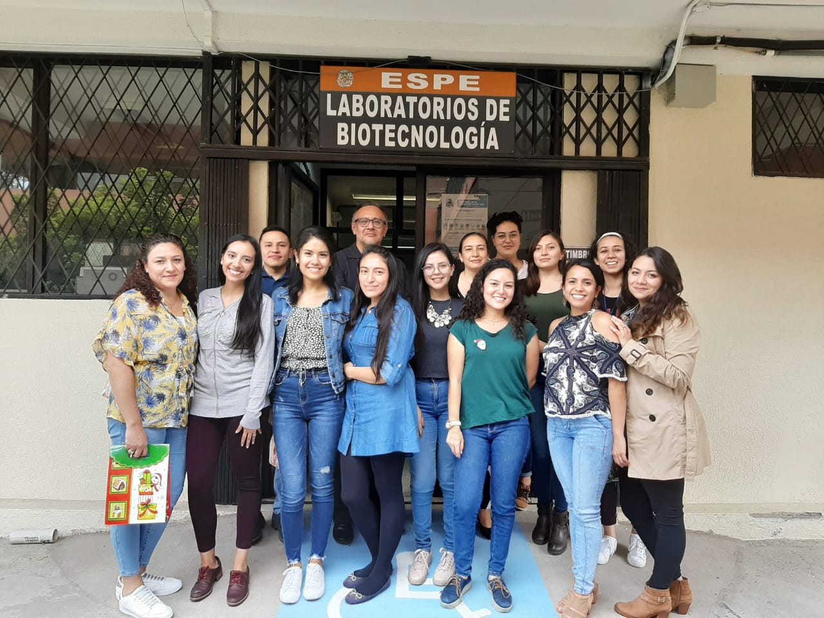
AGRADECIMIENTOS
Dr. Marcelo Grijalva
Director del trabajo de titulación
Dra. Sonia Cárdenas
Cotutora del trabajo de titulación
Dr. Francisco Flores
Docente de la Carrera de Biotecnología
Dra. Nicole Wheeler
Asesor externo
Ing. Leonardo Tayupanta
Asesor externo
Familia y amigos

Slide 39
M
G

